Slide 1
自 己 紹 介

Slide 2
みなさん、こんにちは！！
はじめまして！
わたしたちは、中央ろう学校からきました。

Slide 3
わたしたちは、聴覚に障がいをもっています。
今回、みなさんにわたしの「聞こえの具合」を
中心にいろいろとお話をしたいと思います。
みなさんに少しでも聴覚障がいについて
理解していただけたら幸いです。

Slide 4
聴覚障がいとは
外見では分からず、個人差が大きい
障がい

Slide 5
聴覚障がいの２種類
「難聴者」
「ろう者」
Notes:
聴覚障害とは、なんらかの障害によりまったく聞こえないか、聞こえにくいことをいう。手話など視覚的なコミュニケーション手段を用いる人を「ろう者」、補聴器などを用いて音声によるコミュニケーションれる人を「難聴者」と呼ぶ。

Slide 6
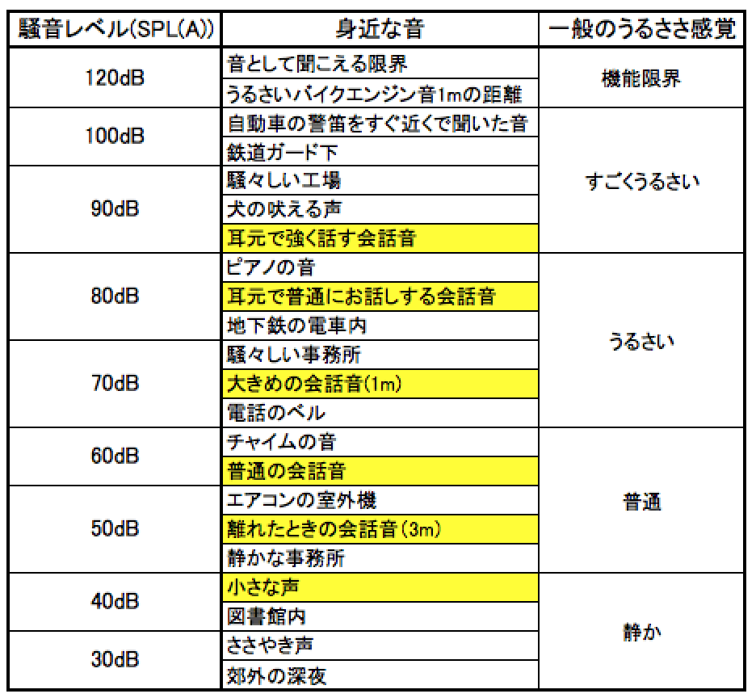
聞こえの程度
Notes:
聴覚障害は個人差が大きく、ささやき声が聞こえない人、大声が聞こえない人、普段の話し声が聞こえない人、目の前を飛行機が通っても聞こえない人など症状はさまざまだ。大学まで一貫して一般の学校に通い、手話を使わないで育った聴覚障害者もいる。
聞こえの程度（聴力レベル）はデシベル（dB）の単位で表される。聴覚に障害がない人が聞くことのできる最小の音の平均が０dB、普通の会話は60~70dB、電車の通るガード下が100dBと、音が大きくなるにつれ数字が大きくなる。

Slide 7
聴こえやすいシチュエーション | 聴こえづらいシチュエーション
静かな場所での一対一の会話 | 大勢の人の中でのディスカッション
ガヤガヤしていても大声での会話 | 耳元でささやかれる小声
ゆっくり丁寧での会話 | 早口で話しかけられた時
 | ガヤガヤした場での普通の声での おしゃべり
 | 遠くで叫んできた時
 | 後ろから声をかけられた時
 | マスクをつけて話しかけられた時
初対面の人の声は、初めは聞きにくいのですが、
聞きなれてくると聴こえやすくなってくるので、
とにかくわたしたちとたくさん話しましょう！！

Slide 8
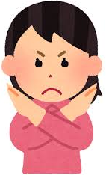
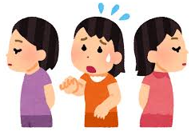
誤解されやすいこと
友達同士のランチやクラス交流などでご飯を食べに行くときなど
難聴者が健常者に囲まれるとどうしても会話についていけなくなります。
『会話についていけない＝おとなしい・やる気が無い・周りが見えない人』
といったレッテルを貼られてしまう場合があるのですが、
そんなことはなく、ついていけてないだけです。
基本的に声は聞こえるため、
聞こえると思って後ろから
声をかけられるときがありますが、聞こえていません。
しかし、相手は無視されたと思ってしまう場合があります。

Slide 9
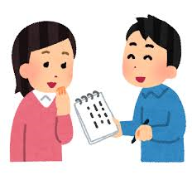
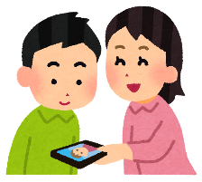
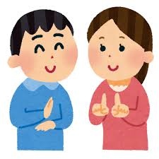
コミュニケーション方法
読話
口話
筆談
手話

Slide 10
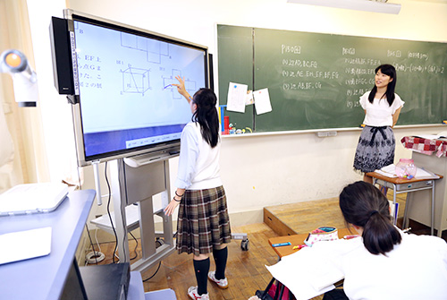
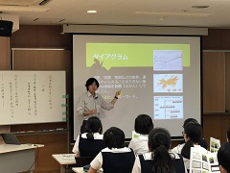
ろう学校での情報保障
電子黒板とホワイトボードで
目に見える形で情報を載せておく
教師は「手話」を使って
授業をする

Slide 11
大学の授業では・・・
ノートテイクやパソコンテイクなどの情報保障をつけていただく予定です。
私は耳が聞こえないので、授業中先生の話している内容が分かりません。
なので、聞こえる人に代わりに聞いてもらってノートやパソコンに授業の内容を書いていただきます。それをノートテイクあるいはパソコンテイクといいます。こうした情報保障があって、初めて授業を受けることができます。

Slide 12
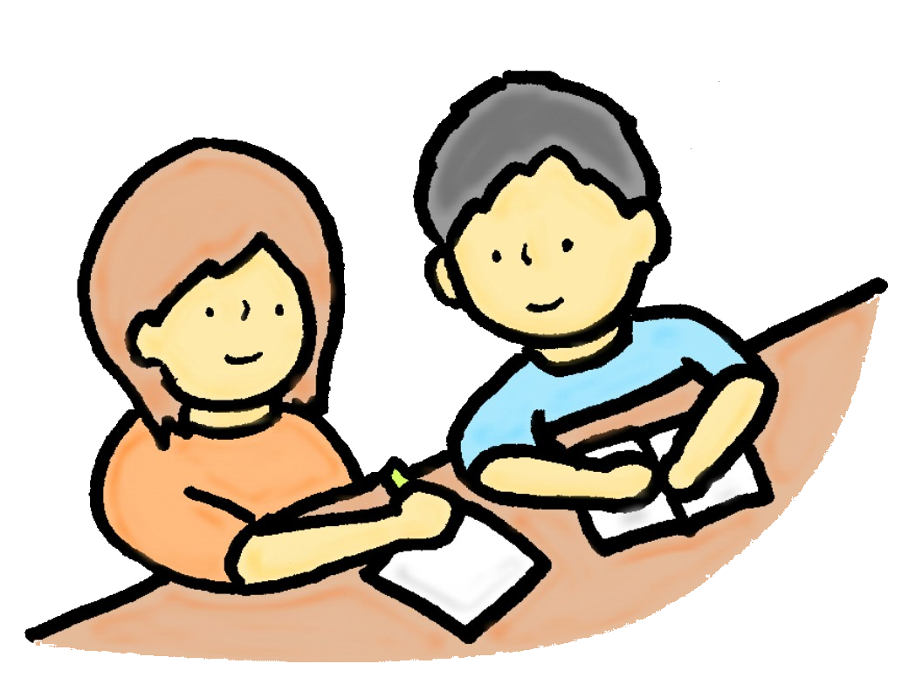
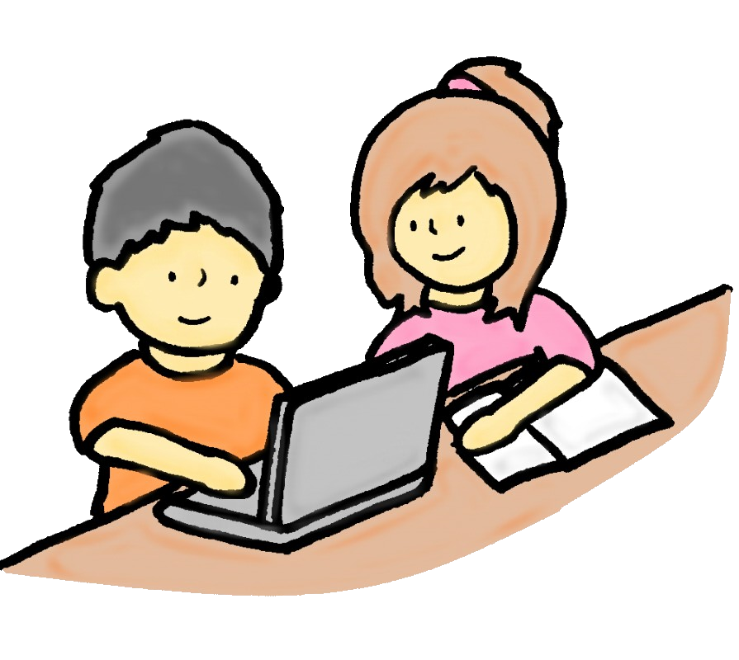
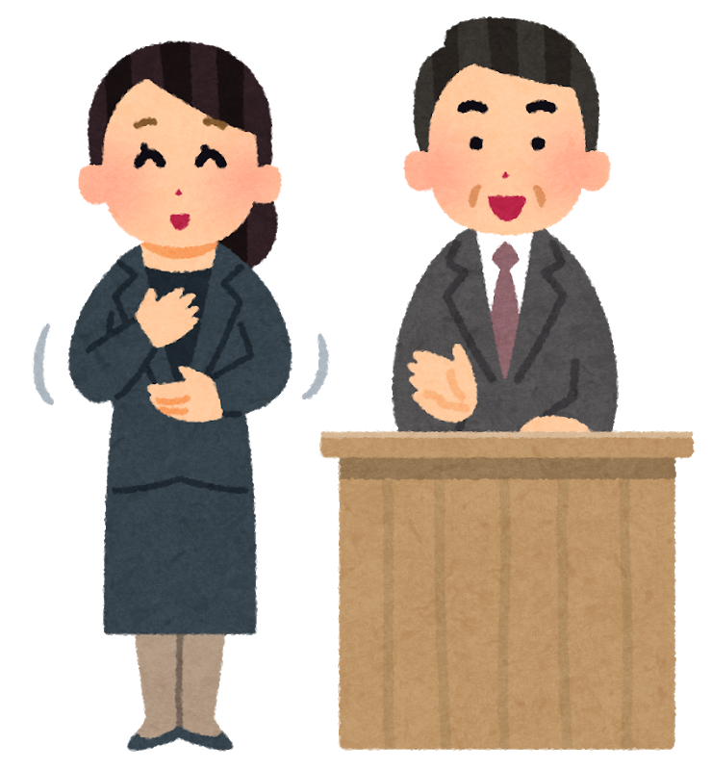
情報保障について①
パソコンテイク
ノートテイク
ＵＤトーク
手話通訳

Slide 13
情報保障について②
席を指定する
プリントを事前に
用意していただく

Slide 14
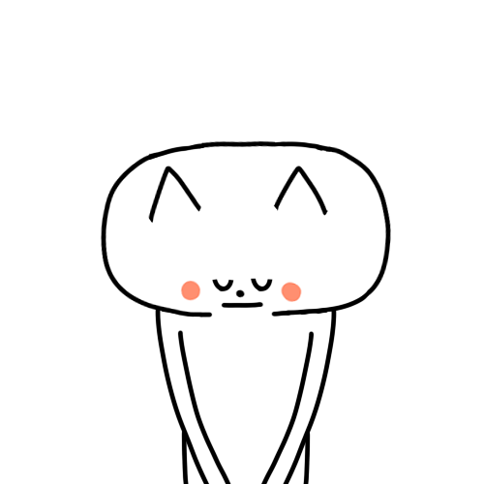
お願いしたいこと
1．うるさいところでは大きめの声ではなしてほしいです。
2．聞き返しても温かく対応して欲しいです。
（聞き返してもわからなかったら、
筆談など紙に書いて教えて欲しいです）
3．できれば、口の形をはっきり見せてほしいです。
ご理解と協力を
お願いします
4．重要なことは紙に書くかメールしてほしいです。

Slide 15
みなさんは手話に興味をお持ちですか？
手話の魅力
離れた場所でも会話ばっちり！
（駅のホームとホームなど）
電車降りた後でもガラス越しで会話可能！
「やばい」「草」など若い子たちが使うような言葉にも手話があるので楽しめる！！

Slide 16
ここで、皆さんと仲良くして楽しい
学生生活を送りたいと思っているので、
どうぞよろしくお願いします。

Slide 17
ご清聴ありがとうございました。

